Slide 1
ЖУЛЕЙСКИЕ ЗАДАЧИ

Slide 2
Глава 1. Дьулэй нэґилиэгин олонхоґуттара

Slide 3
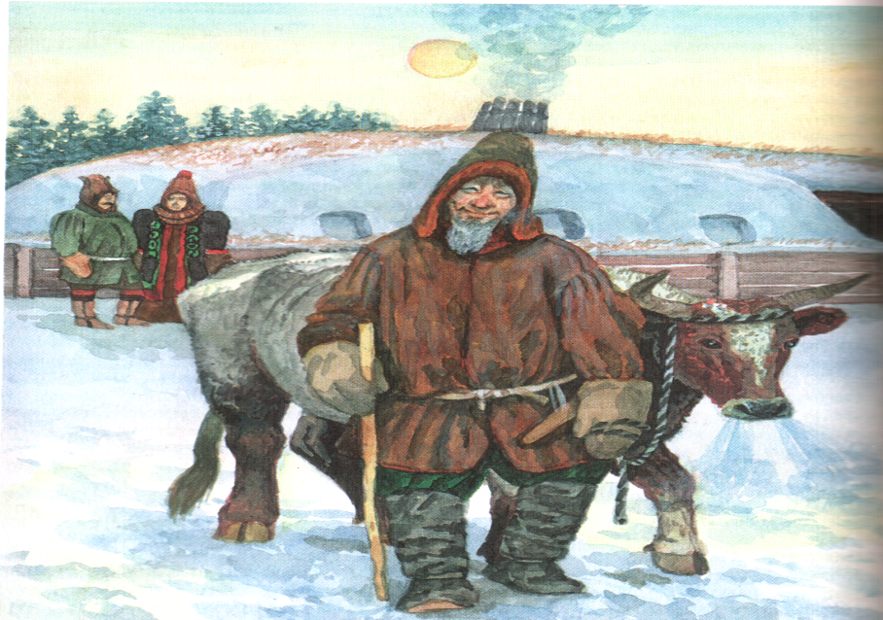
Историческай справката:
Дьулэй нэьилиэгин биир биллэр олонхоьутунан 1815 с Кулуьуннаах алааска торообут Николай Тихонович Абрамов буолар. Агата- Тихон Григорьевич Абрамов, кини Суотту нэьилиэгиттэн саха ойдоогунэн, болуьуогунэн аатырбыт Сэьэн Ардьакыап кыра кыыьын Мотуруонаны ылан , ус уол торотон, Кулуьуннаах, Ньыыраах, Биэ олбут диэн алаастарынан кыстаан, сайылаан, оттоон- мастаан олорбуттар.
Задача ис хоьооно:
Николай Тихонович Абрамов 1842-1844, 1863-1865 сылларга кинээстээн сылдьыбыт уонна нэьилиэк сайдыытыгар кырата суох комону онорбут. Абрамов тоьо саастаагар кинээстээн олорбутуй? (натуральнай чыыьылаларга дьайыылар)
Суоттааьына:
1844-1842=2, 1965-1863=2 – кинээстээн олорбут сыллара
1842-1815=27; 27+2=29 27 сааьыттан 29-гар диэри.
1863-1815=48; 48+2=50 48 сааьыттан 50-гар диэри кинээстээбит.

Slide 4
Историческай справката: Дьулэй неьилиэгин биир аатырбыт олонхоьутунан Миинэ уола Дьогуосэ-Егор Минович Егоров буолар. Кини 1859 сыллаахха муус устар 3 кунугэр Таалалаах алааска торообут. Миинэ уола Дьогуосэ аан бастакынан «Ойуун тойуга», «Улуу Куданса» курдук улуу айымньылары сурукка бичиккэ киллэттэрбит улахан онолоох. Ол курдук 1880 сыллыыхха Константин Григорьевич Оросин кини тылыттан «Ойуун тойуга» айымньыны биир барыйаанынан суруйан ылан Э.К. Пекарскайга биэрбит. Ону Пекарскай согуруу ыытан, Бетлингк алпаабытынан бэчээккэ таьаартарбыт. Задача ис хоьооно: Улуу олонхоьут Миинэ уола Дьогуоссэ 24204 строкалаах олонхону 3 тууннээх кун толорбут. Иккис кун бастакы куннээгэр 22 строканан элбэги, онтон уьус кунугэр сылайан, бастакы куннээгэр 16 строканан агыйагы толорбут. Олонхоьут бастакы, иккис, уьус кун хастыы строканы толорбутуй? (тэннэбил). Решение: х - бастакы кун толорбут строката х+22 – иккис кун толорбут строката х-16 – уьус кун толорбут строката. х+(х+22)+(х-16)=24204; 3х=24198; х= 8066 8066+22=8088; 8066-16=8050 Эппиэт: 8066; 8088; 8050

Slide 5
Историческай справката: Улуу олонхоьут Табаахырап эдэригэр бодон- садан, номогон дьуьуннээх эбит. Кини сон ньиргиэрдээх куоластаага, убагас манан бытыктаага, буоспага сиэтэн харагынан мол оро того, кэлин борутар эрэ буолбута. Олонхолоотогуна, сымыьага биллэр- биллибэттик илигирии, комогойо хамсыы олороро. Кини биирдэ кэлэгэйдээн, тыл була сатаан татымнык эппитэ суога. Хааьахтан хостоон эрэр курдук, уу сууругурунуу тэтимнээхтик этэн, ыллаан–туойан барар угэстээгэ, сэттэ тууннээх кун тохтообокко олонхолуура диэн кэпсииллэр. Задача ис хоьооно: Улуу олонхоьут Табаахырап хас чаас тохтообокко олонхолуурай? (Натуральнай чыыьылалары тогуллээьин). Решение: 24×7=168час

Slide 6
Глава 2. Дьулэй нэьилиэгин дьикти дьарыктаах дьонноро.

Slide 7
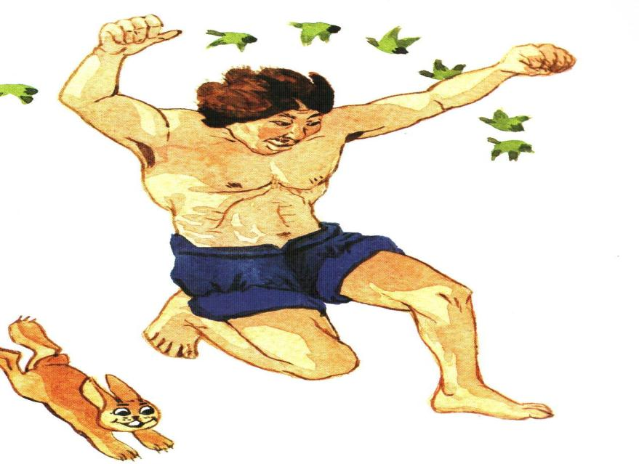
Историческай справката: Мокучук Бо5о Туора-Куолгэ Миисэ Мэмэн Туорэтэ диэн куол халдьаайы оттугэр, тонолохтуу киирбит урдук тумулга Мокурук Бо5о диэн киьи олорбут. Мокорук а5ата Чынкыныыр диэн куустээх киьи эбитэ уьу. Мокучук Бо5о балачча эрдэ5инэ, биир куьун, муус тонуутун са5ана, хайа эрэ баай биэтэ Манчаары са5атыгар мууьу тосту уктээн, мууска хам тонон хаалар. Уол биэни сиэлиттэн тутан баран буордары-сыыстары логлу тардан ылар. Биэни кутуругуттан соьон, анаар илиитигэр ыа5айалаах уутун тутан баран, халдьаайыны оро хааман тахсар. Задача ис хоьооно: Мокучук Бо5о барыта хас илиитинэн котохпутуй? Решение: 200кг- быьа холуйан биир биэ ыйааьына 7кг-ыа5айалаах уу ыйааьына 200+7=207 киилэ

Slide 8
Историческай справката: Бо5о Баьыкы 1881 сыллаахха торообут. Кини агата Василий Баьылай дэлбэритэ баран санарара,
кулгаагынан дойуну, олус киннээх, бодон- садан, куустээх коруннээх киьи буолан, ким даганы утарыласпат эбитэ уьу.Баьыкыны чиэппэр куустээх киьи дииллэрэ.
Задача ис хоьооно:
Бого Баьыкы Нааллаахха 8*8 дьиэ оьуотун дьээбэлэнэн дьиэ урдугэр таьаарбыт. Оскотун 8*8 дьиэ оьуотун 25 бууттан ыарахан буоллагына Баьыкы тоьо ыйааьыны котогоруй? (натуральнай чыыьылаларга дьайыылар)
Решение:
30 кг-биир буут ыйааьына.
30x25=750кг

Slide 9
Историческай справката: 19-20 уйэлэр кирбиилэригэр Дьулэй нэьилиэгэр Огус Буута диэн алаас илин оттугэр Томороон Суодэр (Павлов) диэн сылгы курдук ньологор сирэйдээх, наьаа бодон, урдук унуохтаах, онно соп ускэл эттээх- сииннээх суду куустээх киьи олорон ааспыта диэн кинини учугэйдик билэр Петр Иванович Харитонов сэьэргиирэ.
Задача ис хоьооно:
Томороон Суодэр хас нэдиэлэ аайы хайаан да аьыан-сиэн багарар. Иннэ гынан байтаьын ынах эбэтэр биэ ойогоьуттан а5ыс кырбаьы анаан минээн буьаттаран баран олорчу биирдэ сиэн турара. Сайын от улэтин сагана, онурук куйаас туьэн турда5ына ус киилэ холобурдаах арыыны ууллатттаран баран кунус эбиэккэ барытын ордорбокко иьэрэ. Ити курдук кун аайы. Биир нэдиэлэ устатыгар хас киилэ эти уонна арыыны сиирий?(натуральнай чыыьылалар).
Решение:
Биир кырбас эт- 0.5 киилэ
0.5x8=4кг
4x7=28кг
3x7=21кг
эппиэт:28кг,21кг.

Slide 10
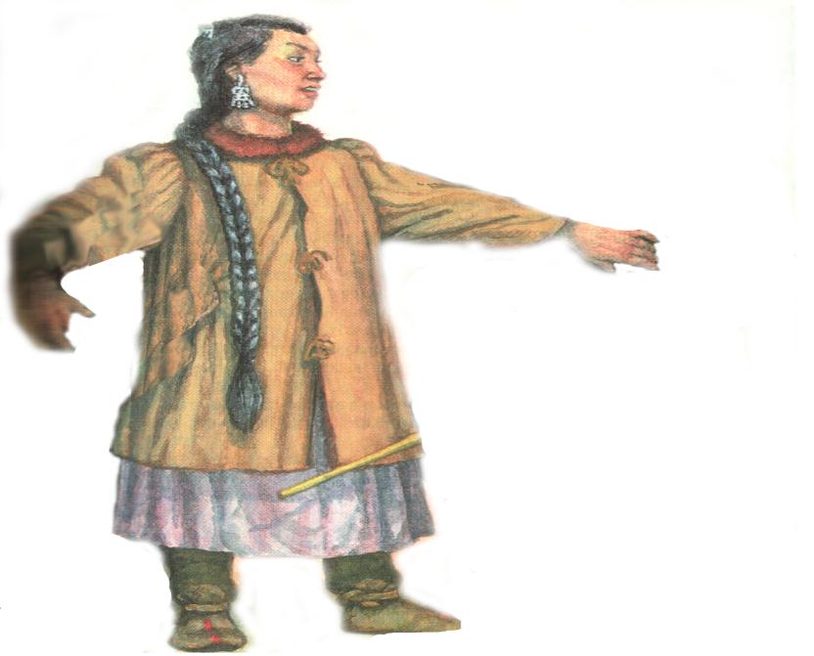
Историческа справката:
Былыр Дьулэй нэьилиэгэр «Кураанах» алааьыгар аатырбыт куустээх Бого Маабыра диэн дьикти куустээх дьахтар олорон ааспыт. Кини сайын сайылыкка икки атыыр о5ус куон корсон, туортуур ыамтан са5алаан кун тиит баьыгар туьуор диэри харсыспыттар.
Задача ис хоьооно:
Ону Маабыра сайылык куох кырсын харыьыйан, киирэн бэрт холкутук икки аны тардан арааран кэбиспит. Огустар тоьо бириэмэ харсыспыттарый?
Туотуур ыам -4ч
Кун тиит баьыгар туьэрэ -10ч.
10-4=6ч эппиэт: 6ч

Slide 11
Дьулэй нэьилиэгин ага уустара.

Slide 12
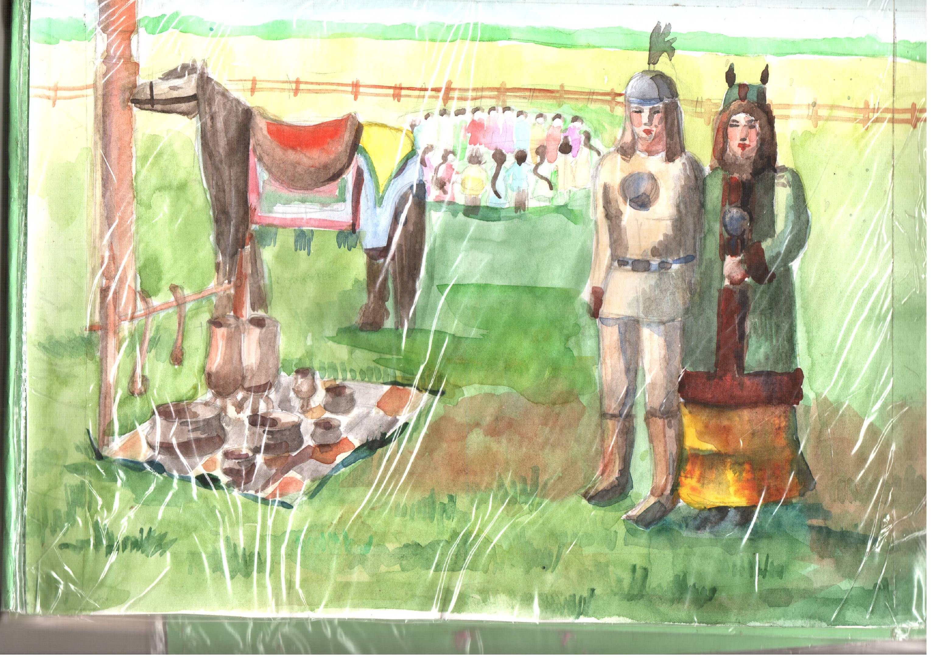
Историческай справката:
3/6-1917 сылаахха Дьулэй нэьилиэгэр биэрэпис ыытыллыбыт. Онно 4 а5а ууьу баар эбит.
-Бокчок а5а ууьуга 112 эр киьи, 100 дьахтар.
- Манаас а5а ууьугар 105 эр киьи, 89 дьахтар.
- Намсык ага ууьугар 108 эр киьи, 86 дьахтар.
- сатака а5а ууьугар 88 эр киьи, 77 дьахтар диэн аа5ан таьаарбыттар.
Задача ис хоьооно: Нэьилиэк урдунэн тоьо киьи ахсаана баар эбитий, эр киьи уонна дьахтар киьи барытын ахсаанын хас бырыьыанын ыларый? (Бырыьыан)
Решение:
112+100+105+89+108+86+88+77=765-киьи ахсаана
112+105+108+88=413-эр киьи ахсаана
100+89+86+77=352-дьахтар ахсаана
=54% - эр киьи
=46% - дьахтар киьи

Slide 13
Дьулэй нэьилиэгин
туос ураьалара.

Slide 14
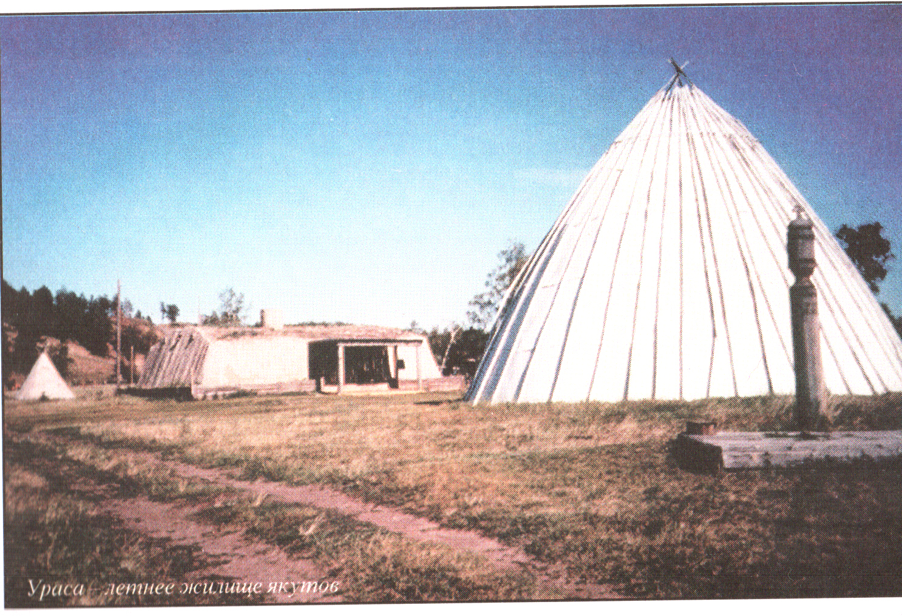
Историческай справката:
Туора-Куолтэн 3 км хоту сытар «Тордохтоох» диэн сиргэ туос ураьа баар эбит. Ураьа 12 ба5аналаах, ба5ана икки арда 2-лии миэтэрэ эбит. Ба5ана суона 83 см. эбит.
Задача ис хоьооно:
Ба5анаттан утары турар ба5ана5а диэри 7,8 миэтэрэ буолла5ына ураьа оло5ун (эргимтэтин) булун? (площадь круга).
7,8-ураьа диаметра
R=7,8
3,9+0,83=4,73
S=3,14
м.

